Slide 1
NHIỆT LIỆT CHÀO MỪNG
CÁC EM ĐẾN VỚI
BÀI HỌC MỚI

Slide 2
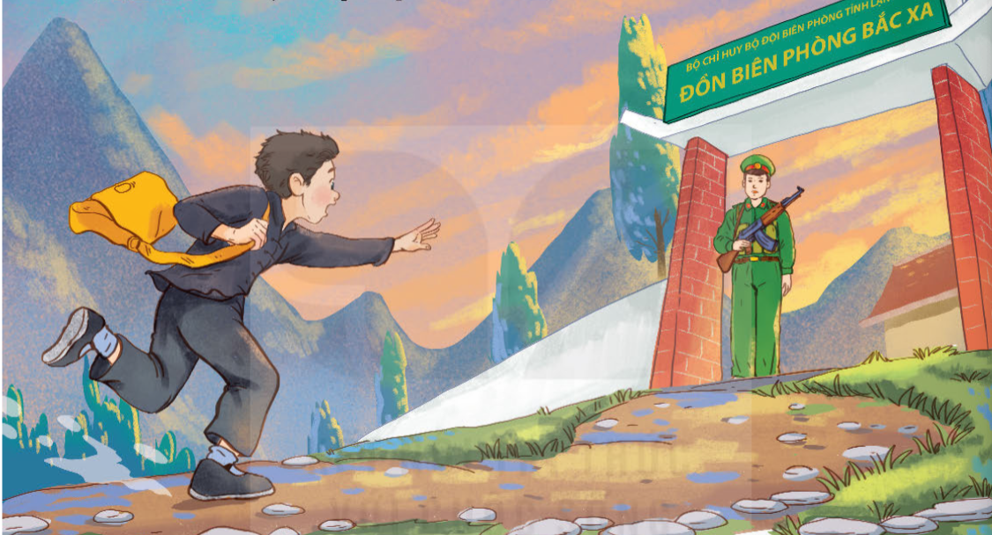
ÔN BÀI CŨ
Đọc một đoạn bài Tờ báo tường của tôi.

Slide 3
ÔN BÀI CŨ
?
Nêu cảm nghĩ của em về việc làm của nhân vật cậu bé trong câu chuyện.
Tham khảo
Nhân vật cậu bé trong câu chuyện là người có lòng dũng cảm và đây tình yêu thương, sẵn sàng giúp đỡ người gặp nạn. Tình yêu thương đã giúp cậu bé có thêm can đảm vượt qua nỗi sợ hãi cùng với những khó khăn khi một mình phải chạy trên con đường rừng vãng vẻ vào lúc chiều muộn.

Slide 4
ÔN BÀI CŨ
?
Nêu cảm nghĩ của em về việc làm của nhân vật cậu bé trong câu chuyện.
Tham khảo
Không chỉ dũng cảm và giàu lòng yêu thương, cậu bé còn rất thông minh. Ngay trong lúc sợ hãi, tim đập thình thịch, cậu bé đã đưa ra một quyết định sáng suốt: tìm đến các chú bộ đội biên phòng và chạy theo con đường ngắn nhất.

Slide 5
KHỞI ĐỘNG
Thảo luận nhóm
Trao đổi với bạn một bài học cuộc sống mà em nhận được từ người thân.
Có khi nào vì thức khuya để xem một trận bóng hấp dẫn nên em đã ngủ dậy muộn và bị trễ giờ đi học không?
Khi đó, cha mẹ sẽ nói gì với em?
Em nghĩ thế nào về những lời nói của cha mẹ?

Slide 6
KHỞI ĐỘNG
Thảo luận nhóm
Trao đổi với bạn về một điều tưởng tượng mà em mong là có thật.
Quên không chuẩn bị sách vở đầy đủ trước khi đi học.
Đi học muộn.
Bị đau bụng do ăn quả vật không rõ nguồn gốc.
Ăn cơm thường vội vàng không nhai kĩ.

Slide 7

KHỞI ĐỘNG

Slide 8
Bài 6: TIẾNG RU
TIẾT 1-2: ĐỌC
TIẾNG RU

Slide 9

NỘI DUNG BÀI HỌC
1
ĐỌC VĂN BẢN
2
TRẢ LỜI CÂU HỎI
3
LUYỆN ĐỌC LẠI
4
LUYỆN TẬP THEO VĂN BẢN ĐỌC

Slide 10
1
ĐỌC VĂN BẢN

Slide 11

ĐỌC VĂN BẢN
GIẢI NGHĨA TỪ NGỮ
Nhân gian
loài người
Bồi
thêm vào, đắp lên.

Slide 12
ĐỌC VĂN BẢN
GIỌNG ĐỌC TRONG BÀI
Lưu ý:
Nhấn giọng ở những từ ngữ thể hiện tâm trạng, cảm xúc; giọng đọc kéo dài ở cụm từ “con ơi" để tạo âm hưởng của lời ru, lời trò chuyện; lên cao giọng ở cuối câu hỏi tu từ để tạo giọng điệu tâm tình, trò chuyện...

Slide 13
ĐỌC VĂN BẢN
GIỌNG ĐỌC TRONG BÀI
Lưu ý:
Đọc đúng các từ ngữ chứa tiếng dễ phát âm sai: đốm lửa tàn, chắt chiu,...
Nhấn giọng ở những từ ngữ thể hiện cảm xúc: yêu hoa, yêu nước, yêu trời...
Nhấn giọng vào những câu hỏi tu từ: Núi chê đất thấp, núi ngồi ở đâu?...

Slide 14
2
TRẢ LỜI CÂU HỎI

Slide 15
TRẢ LỜI CÂU HỎI
Thảo luận nhóm
Câu 1: Bài thơ là lời của ai, nói với ai? Từ ngữ nào cho em biết điều đó?
Câu 2: Khổ thơ đầu khuyên chúng ta điều gì? Tìm câu trả lời đúng.
Câu 3: Hình ảnh nào giúp chúng ta hiểu vai trò, sức mạnh của sự đoàn kết?
Câu 4: Em nhận được lời khuyên gì từ khổ thơ thứ 3?
Câu 5: Khổ thơ cuối nói gì về tình cảm của cha mẹ dành cho con cái?.

Slide 16
TRẢ LỜI CÂU HỎI
?
Câu 1: Bài thơ là lời của ai, nói với ai? Từ ngữ nào cho em biết điều đó?
Đáp án:
Bài thơ là lời của cha mẹ nói với con cái. Những từ ngữ xưng – hô, hô – gọi sau đây thể hiện điều đó: con ơi, con – thầy, các con.

Slide 17
TRẢ LỜI CÂU HỎI
?
Câu 2: Khổ thơ đầu khuyên chúng ta điều gì? Tìm câu trả lời đúng.
A. Cần phải sống chan hoà với thiên nhiên.
B. Cần phải biết bảo vệ môi trường sống của mình.
C. Cần phải biết yêu thương các loài vật.
D. Cần phải gắn bó với cộng đồng, yêu thương mọi người.

Slide 18
TRẢ LỜI CÂU HỎI
?
Câu 3: Hình ảnh nào giúp chúng ta hiểu vai trò, sức mạnh của sự đoàn kết?
Đáp án:
Từ “một” được nhắc lại nhiều lần trong khổ thơ gắn với những hình ảnh: ngôi sao, thân lúa, người gợi sự ít ỏi.
Một ngôi sao bé nhỏ không làm sáng được hầu trời đêm.
Một cây lúa chín, dấu cũng hạt, trĩu bông thì cũng không thể làm nền cánh đồng lúa chín.
Một người không tạo nên cộng đồng, xã hội.

Slide 19
TRẢ LỜI CÂU HỎI
?
Câu 3: Hình ảnh nào giúp chúng ta hiểu vai trò, sức mạnh của sự đoàn kết?
Đáp án:
Nhưng hàng ngàn vạn ngôi sao lại có thể cùng nhau tạo nên bầu trời sáng. Nhiều cây lúa trĩu bông đem đến vụ mùa bội thu.
→ Con người cũng vậy. Phải có nhiều người mới làm nên xã hội.

Slide 20
TRẢ LỜI CÂU HỎI
?
Câu 4: Em nhận được lời khuyên gì từ khổ thơ thứ 3?
Đáp án:
Khổ thơ thứ ba khuyên chúng ta cần phải sống khiêm tốn, biết tôn trọng, biết nhớ ơn những người đã mang lại cho mình cuộc sống tốt đẹp.

Slide 21

TRẢ LỜI CÂU HỎI
Những hình ảnh như “núi cao vì có đất bồi” chỉ ra lí do vì sao núi cao hơn đất.
Núi không nên chê đất thấp hơn mình.
Hình ảnh "Muốn dòng sông đổ biển sâu” cho biết vì sao biển rộng lớn, nước tràn đầy.
→ Đó là nhờ muốn ngăn con sông nhỏ bằng qua thác ghềnh, miệt mài chảy qua mọi vùng miền để cuối cùng đổ ra đại dương.
➔ Nếu không có đất, không có sông, suối thì không thể có núi cao, biển rộng.

Slide 22
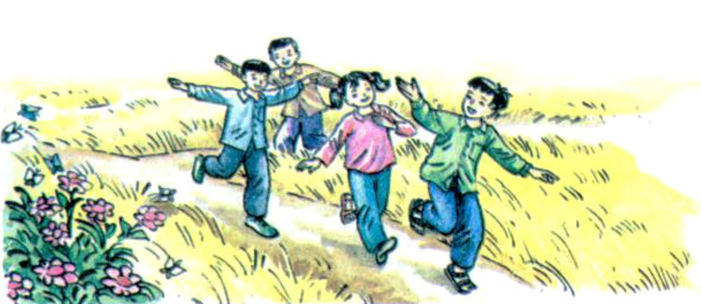
TRẢ LỜI CÂU HỎI
Gắn cho sự vật đặc điểm của con người nhà thơ đã mượn biển, núi... để đưa ra lời khuyên về lối sống đẹp: cần phải biết ơn giá trị tốt đẹp mà các em nhận được từ cuộc sống.

Slide 23
TRẢ LỜI CÂU HỎI
?
Câu 5: Khổ thơ cuối nói gì về tình cảm của cha mẹ dành cho con cái?
Tham khảo:
Vì Quy đã hiểu ra cách làm một bài văn tả cơn mưa là cần dựa vào những gì mình đã quan sát và ghi nhớ được, sau đó kết hợp với trí tưởng tượng và dùng từ ngữ để thể hiện những điều đó.

Slide 24
TRẢ LỜI CÂU HỎI
?
Câu 5: Khổ thơ cuối nói gì về tình cảm của cha mẹ dành cho con cái?
Tham khảo:
Từ yêu thương dẫn lối mong ước, hi vọng mong sau này con sẽ trưởng thành, trở thành chủ nhân của đất nước, sống có ước mơ, khát vọng trở thành những công dân có ích cho xã hội: Mai sau con lớn hơn thầy/ Các con ôm cả hai tay đất tròn.

Slide 25
TRẢ LỜI CÂU HỎI
Mỗi khổ thơ là một lời khuyên nhủ khác nhau.
Nhà thơ đã sử dụng những hình ảnh thơ rất cụ thể, gần gũi và sinh động để đưa ra lời khuyên nhủ, giúp lời khuyên trở nên thuyết phục, giống như lời trò chuyện, tâm tình thủ thỉ của cha mẹ dành cho con cái.
Tính ép buộc trong lời khuyên không còn, thay vào đó là lời kể, lời tâm tình về thiên nhiên, về sự vật. Từ đó, người đọc có thể tự mình nhận ra được điều bài thơ muốn nói

Slide 26
3
LUYỆN ĐỌC LẠI

Slide 27
LUYỆN ĐỌC LẠI
TIẾNG RU
Con ong làm mật, yêu hoa
Con cá bơi, yêu nước; con chim ca, yêu trời
Con người muốn sống, con ơi
Phải yêu đồng chí, yêu người anh em.
Một ngôi sao, chẳng sáng đêm
Một thân lúa chín, chẳng nên mùa vàng.
Một người – đâu phải nhân gian?
Sống chăng, một đốm lửa tàn mà thôi!
Núi cao bởi có đất bồi
Núi chê đất thấp, núi ngồi ở đâu?
Muôn dòng sông đổ biển sâu
Biển chê sông nhỏ, biển đâu nước còn?
Tre già yêu lấy măng non
Chắt chiu như mẹ yêu con tháng ngày
Mai sau con lớn hơn thầy
Các con ôm cả hai tay đất tròn.
(Tố Hữu)

Slide 28
4
LUYỆN TẬP THEO
VĂN BẢN ĐỌC

Slide 29
LUYỆN TẬP THEO VĂN BẢN ĐỌC
?
Câu hỏi 1: Tìm tính từ có trong khổ thơ thứ ba.
Núi cao bởi có đất bồi
Núi chê đất thấp, núi ngồi ở đâu?
Muôn dòng sông đổ biển sâu
Biển chê sông nhỏ, biển đâu nước còn?

Slide 30
LUYỆN TẬP THEO VĂN BẢN ĐỌC
?
Câu hỏi 2: Đặt 2 – 3 câu với những tính từ vừa tìm được. Xác định chủ ngữ, vị ngữ của từng câu.
Tham khảo:
Anh tôi cao nhất trong các thành viên trong gia đình tôi.
Chủ ngữ
Chủ ngữ
Chủ ngữ

Slide 31
CỦNG CỐ, DẶN DÒ
Đọc lại bài Tiếng ru, hiểu ý nghĩa bài đọc.
Chia sẻ với người thân về bài đọc.
Đọc trước Tiết học sau:
Viết hướng dẫn thực hiện một công việc.

Slide 32
BÀI HỌC KẾT THÚC,
CẢM ƠN CÁC EM
ĐÃ LẮNG NGHE!

